Slide 1

LA CLASSE DE 3EME

Slide 2
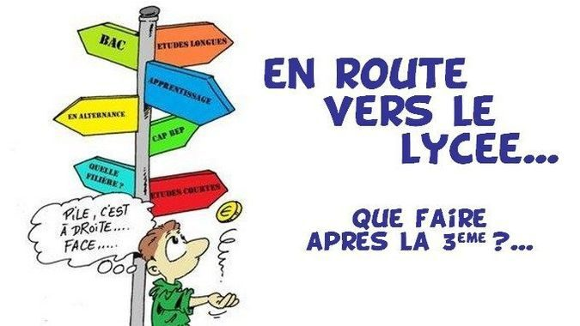
La classe de 3ème c’est l’année :
De la séquence d’observation en entreprise
Du Diplôme National du Brevet (DNB) Juin
Du DNB OI au mois de mai (21-22 et 23 mai)
De l’ASSR2 mi-mars
Test Ev@lang anglais
De la certification PIX (en cours d’année)
De l’orientation
Pour les élèves non francophones s’ajoute le DELF

Slide 3
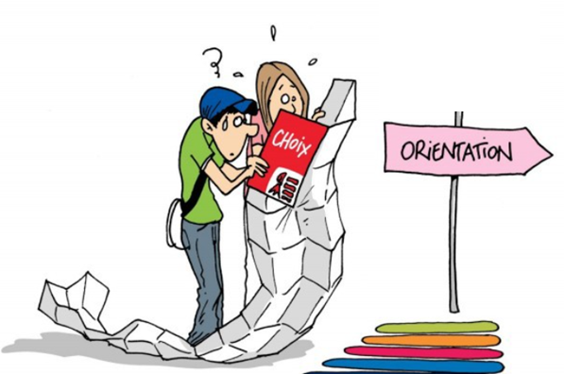
Le stage de 3ème
L’entreprise doit être trouvée par la famille.
Séquence de 5 jours du 9 au 13 décembre 2024.
Pas d’entreprise à l’étranger sauf si les élèves sont accompagnés par un responsable légal.
Une convention en trois exemplaires doit être signée avant la séquence en entreprise. A rapporter au secrétariat élèves du collège.
Un rapport de stage doit être rédigé par chaque élève et doit être rendu avant le 27 janvier 2025.
Chaque élève sera suivi par le professeur qui sera chargé de la correction de son rapport de stage.
Le rapport de stage fera l’objet d’une évaluation globale par compétences.

Slide 4

DNB
L’inscription au DNB
Fin novembre ou début décembre.
Les demandes d’aménagement pour l’examen
Les familles peuvent demander un aménagement pour leur enfant (exemple : tiers temps). Site Incluscol (liens à venir)
Préparation du DNB : Un Brevet Blanc
Un Brevet Blanc est prévu : les 17 et 18 mars 2025
Modalités d'attribution de la session 2025
Pour les candidats scolaires, l'obtention du diplôme national du brevet (DNB) est liée à la maîtrise du socle commun de connaissances, de compétences et de culture (40 % de la note) et aux résultats obtenus aux épreuves d'un examen terminal (60 % de la note finale)

Slide 5
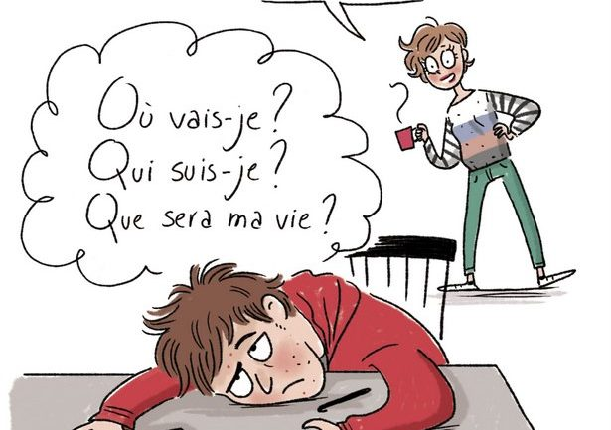
ORIENTATION
Premier trimestre: Un premier avis indicatif du conseil de classe
  Orientation concertée Janvier
Deuxième trimestre Avis provisoire du conseil de classe
  Orientation concertée Avril
Troisième trimestre Avis définitif du conseil de classe
  ATTENTION DEUX ETAPES orientation en ligne:
    1) Choix de l’orientation
    2) Choix de l’affectation
  Commission passage en 2de internationale : fin mai
  Inscription lycée : fin juin

